Slide 1

SP COPD & Asthma
เขตสุขภาพที่ 8
ปีงบประมาณ 2562 (9 เดือน)
นายแพทย์กิตติศักดิ์ ฐานวิเศษ
รองผู้อำนวยการด้านการแพทย์โรงพยาบาลนครพนม

Slide 2

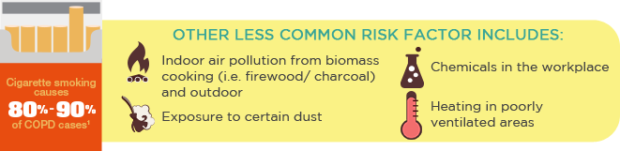
สถานการณ์
  Epidemiology and Impact of COPD in Asia’ survey ปี 2555
  ความชุกของโรคอยู่ในกลุ่มวัย 40 ปีขึ้นไป คิดเป็น ร้อยละ 6.2
  1 ใน 5 ของผู้ป่วยมีอาการอยู่ในระดับรุนแรง
  1 ใน 5 ของผู้ป่วยเคยนอนรักษาในโรงพยาบาล
  ประมาณครึ่งหนึ่งของผู้ป่วยเคยมีการกำเริบ
  มากกว่า 1 ใน 3 ที่ไม่สามารถไปทำงานได้เนื่องจากอาการป่วย
  ผู้ป่วยเคยทำ lung function เพียงร้อยละ 37
  ได้รับ Influenza vaccine เพียงร้อยละ 13
เขตบริการสุขภาพที่8
ควรมีผู้ป่วยถึง 127,000 คน
แต่เข้าถึงบริการประมาณ
14,300 (11.26%) HDC

Slide 3
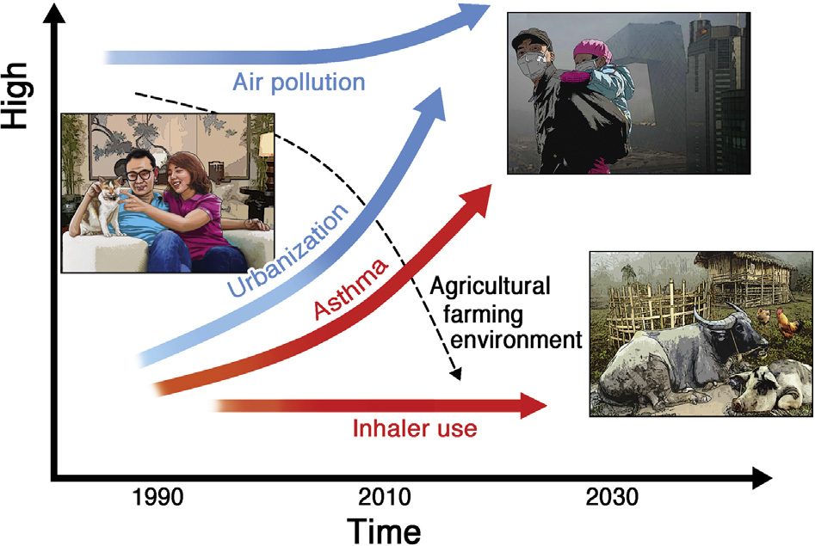
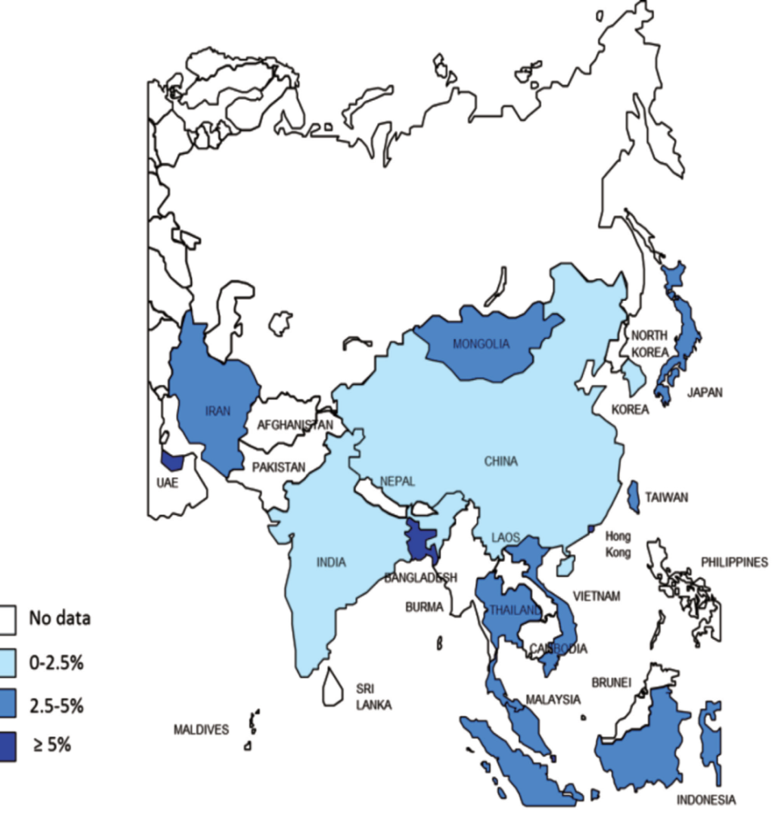
Geographical difference of adult asthma prevalence in Asian countries.
WHO estimates : there were 383,000 deaths due to asthma in 2015
Increasing burden of asthma and related environmental risk factors in Asia.
เขตบริการสุขภาพที่8 ควรมีผู้ป่วยถึง 385,000 คน
แต่เข้าถึงบริการประมาณ 63,000 (16.4%) CockpitR8
Asia Pac Allergy 2014;4:75-85
J ALLERGY CLIN IMMUNOL VOLUME 140, NUMBER 5

Slide 4
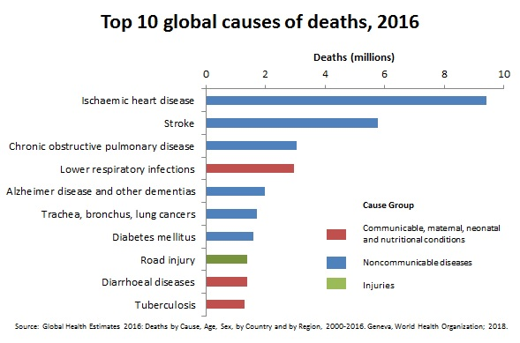
สาเหตุการเสียชีวิต 10 อันดับแรกทั่วโลกปี 2559

Slide 5
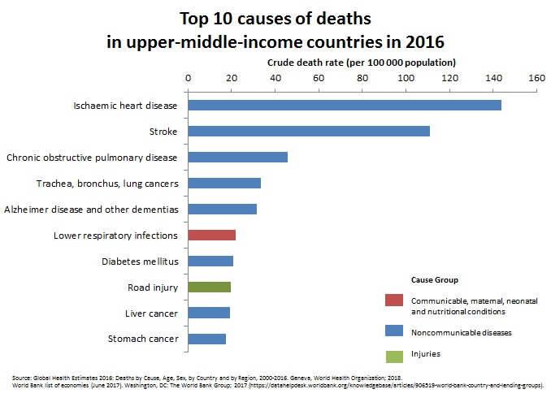
สาเหตุการเสียชีวิต 10 อันดับแรกในกลุ่มประเทศรายได้ปานกลางขั้นสูงในปี 2559

Slide 6
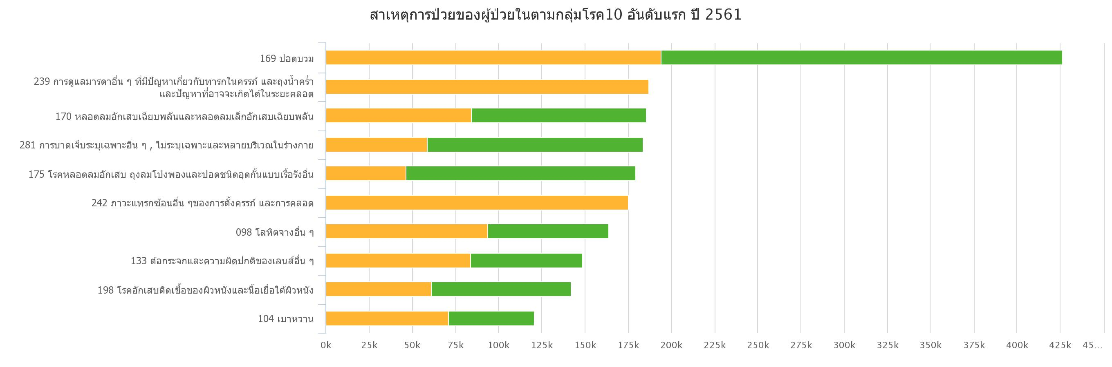
ประเทศไทย
ชาย
หญิง
5

Slide 7
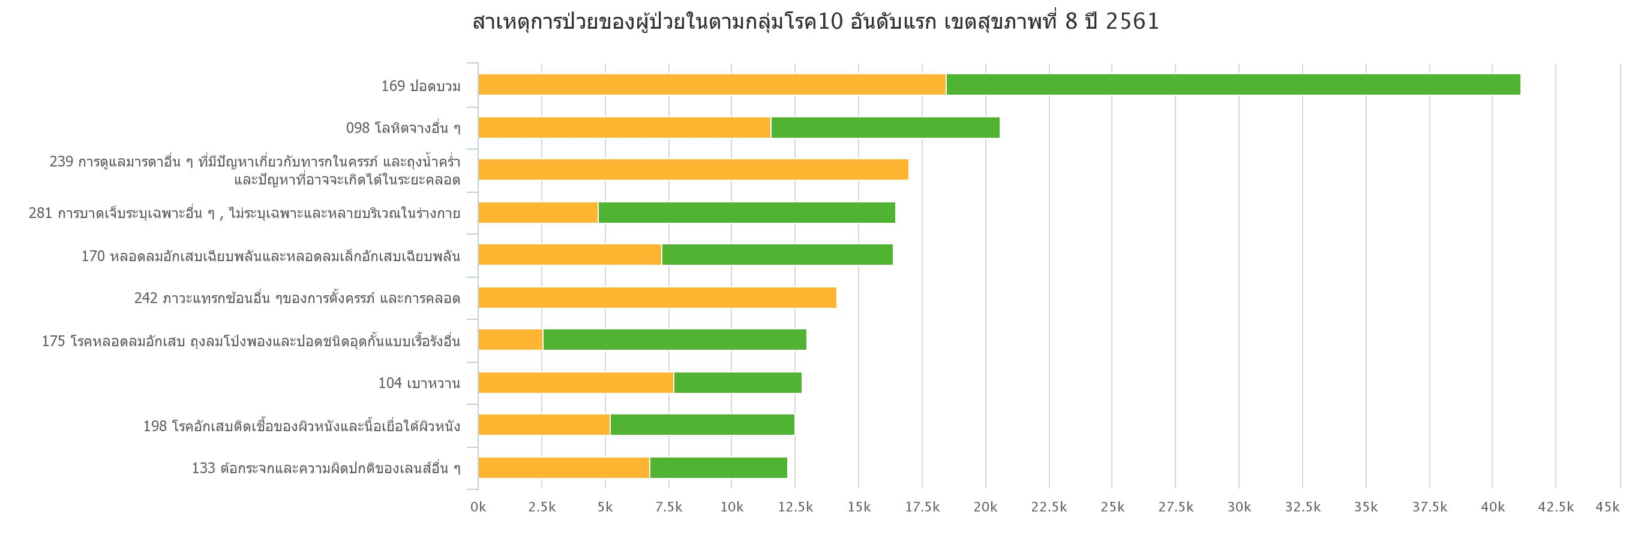
ชาย
หญิง
7

Slide 9
สาเหตุการเสียชีวิตตามกลุ่มโรค 10 อันดับแรกของประเทศไทย ปี2561 (Hospital Base)
9

Slide 10
สาเหตุการเสียชีวิตตามกลุ่มโรค เขตบริการสุขภาพที่8 ปี2561 (Hospital Base)
11

Slide 11
หมายเหตุ :: HDC
ใช้ประชากรจาก 43 แฟ้ม Typearea 1,3
ผู้ป่วยโรคปอดอุดกั้นเรื้อรัง รหัส ICD10 3 หลักแรก เป็น J44
วันที่ประมวลผล :: 4 ตุลาคม 2561

Slide 12
หมายเหตุ :: HDC วันที่ประมวลผล :: 30 มิถุนายน 2562

Slide 13
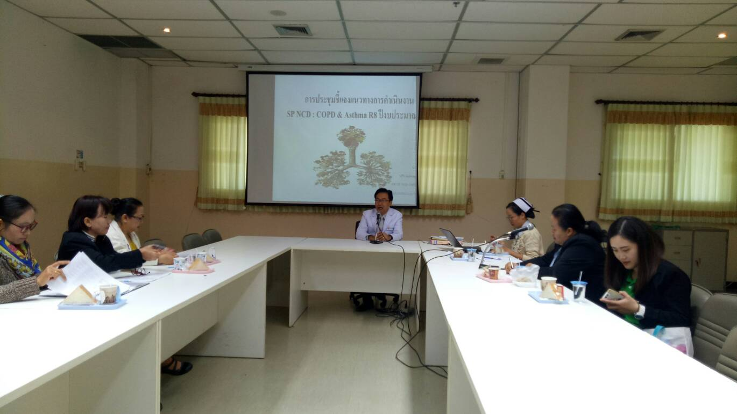
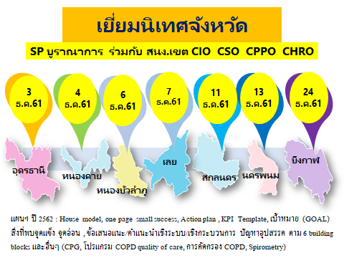
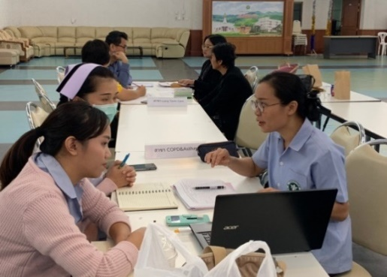
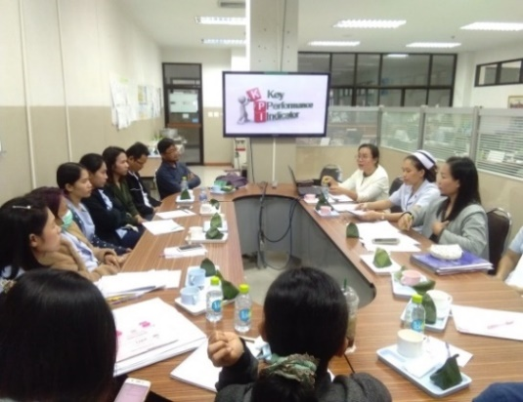
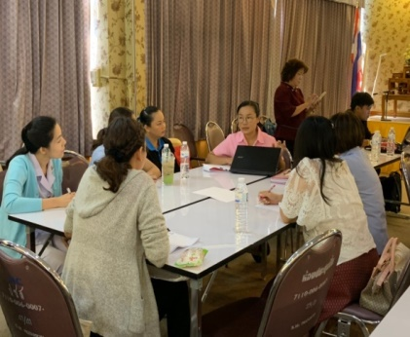
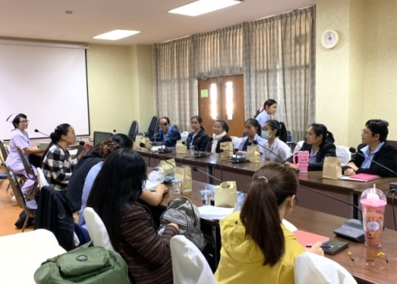
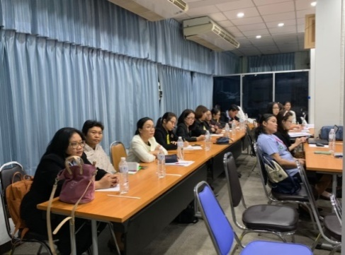
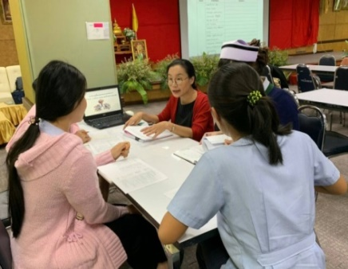
เยี่ยมนิเทศจังหวัด ปี 62
SP บูราณาการ ร่วมกับ สนง.เขต CIO CSO CPPO CHRO
แผนฯ ปี 2562 : House model, one page small success, Action plan , KPI Template, เป้าหมาย (GOAL) สิ่งที่พบจุดแข็ง จุดอ่อน , ข้อเสนอแนะ/คำแนะนำเชิงระบบ/เชิงกระบวนการ ปัญหาอุปสรรค ตาม 6 building blocks และอื่นๆ (CPG, โปรแกรม COPD quality of care, การคัดกรอง COPD, การตรวจ Spirometry)

Slide 14
วิเคราะห์สถานการปัญหาตาม 6 Building Blocks +
6 Building Blocks + | ปัญหา/อุปสรรค
การจัดบริการสุขภาพ (Health Service delivery) | ผู้ป่วยยังไม่เข้าถึงระบบบริการคลินิก อัตราการคัดกรอง COPD รายใหม่ต่ำกว่าเป้าหมาย รายที่ผิดปกติไม่ได้รับการส่งต่อเพื่อวินิจฉัย ไม่นัดผู้ป่วยเข้ารับการรักษาในคลินิก/ผู้ป่วยไม่มาตามนัด รักษาไม่ต่อเนื่อง คลินิก COPD ครบวงจรและได้มาตรฐานต่ำกว่าเกณฑ์ การวินิจฉัยโรค/การให้รหัสโรคที่ไม่ถูกต้อง ไม่ได้ตรวจ spirometry เพราะไม่มีเครื่องมือตรวจ และขาด จนท.ตรวจ อัตราการได้รับ Flu vaccine ต่ำกว่าเป้าหมาย ผู้ป่วยสูบบุหรี่เลิกยากหรือสมาชิกใน ครอบครัวสูบบุหรี่
ระบบสารสนเทศ (Information system) | การบันทึกข้อมูลหลายโปรแกรม ซ้ำซ้อน เพิ่มภาระงาน (Hosxp, Easy Asthma/COPD clinic, COPD quality of care (กรมการแพทย์) โปรแกรม COPD quality of care ประมวลผลช้า Cockpit ยังไม่สามารถประมวลผลได้ครบทุก KPI

Slide 15
วิเคราะห์สถานการปัญหาตาม 6 Building Blocks +
6 Building Blocks + | ปัญหา/อุปสรรค
กำลังคนด้านสุขภาพ (Health Work fore) | ขาดแคลนบุคลากร : Chest man (อุดรฯ 3, หนองคาย 1) พยาบาลประจำคลินิก (ย้าย/รับผิดชอบหลายงาน) จนท.ตรวจ spirometry มีจำนวนน้อย
การเงินการคลังสาธารณสุข (Financing) | ขาดงบประมาณสนับสนุน
ผลิตภัณฑ์ทางการแพทย์ วัคซีนและเทคโนโลยี | วัคซีนป้องกันไข้หวัดใหญ่ไม่ทั่วถึง รพ.สต.ไม่มียาพ่นฉุกเฉิน ไม่มีอุปกรณ์การพ่นยา และขาดแนวปฏิบัติ ขาดเครื่องมือตรวจ (spirometer)
การอภิบาลระบบสุขภาพ (Leadership & Governance) | SP นี้ไม่ใช่จุดเน้น/ยุทธศาสตร์ นโยบาย Flu vaccine เป็น 1st priority ยังไม่สามารถปฏิบัติได้จริง ผู้ป่วยยังไม่เข้าถึงบริการ
การมีส่วนร่วมของชุมชน/ท้องถิ่นและภาคีเครือข่าย (Participation) | ขาดการมีส่วนร่วมของชุมชนในการแก้ปัญหาของโรค

Slide 16
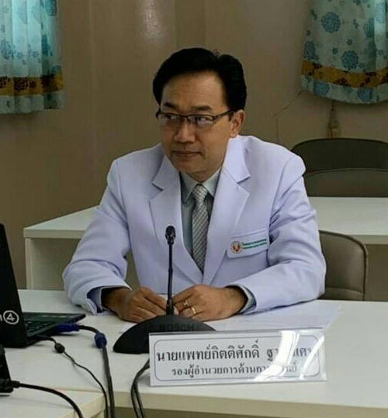
Strategy : SP COPD & Asthma เขตสุขภาพที่ 8
Secondary Prevention
Primary Prevention
Specific protection
Health Promotion
Decrease asthma trigger: allergen, organism, pollutants
COPD: Smoking cessation
Flu vaccine, Pneumococcal vaccine
Early diagnosis /prompt treatment of symptomatic case (Easy Asthma/COPD clinic, COPD quality of care)
Tertiary Prevention
Early detection of symptomatic case (screening: Verbal with Peak flow meter)
Disability limitation
Asthma: airway remodeling
COPD: airway fixed obstruction
Pulmonary rehabilitation, Long Term Care, Dashboard COPD
Access
Quality
Efficiency
Seamless

Slide 17
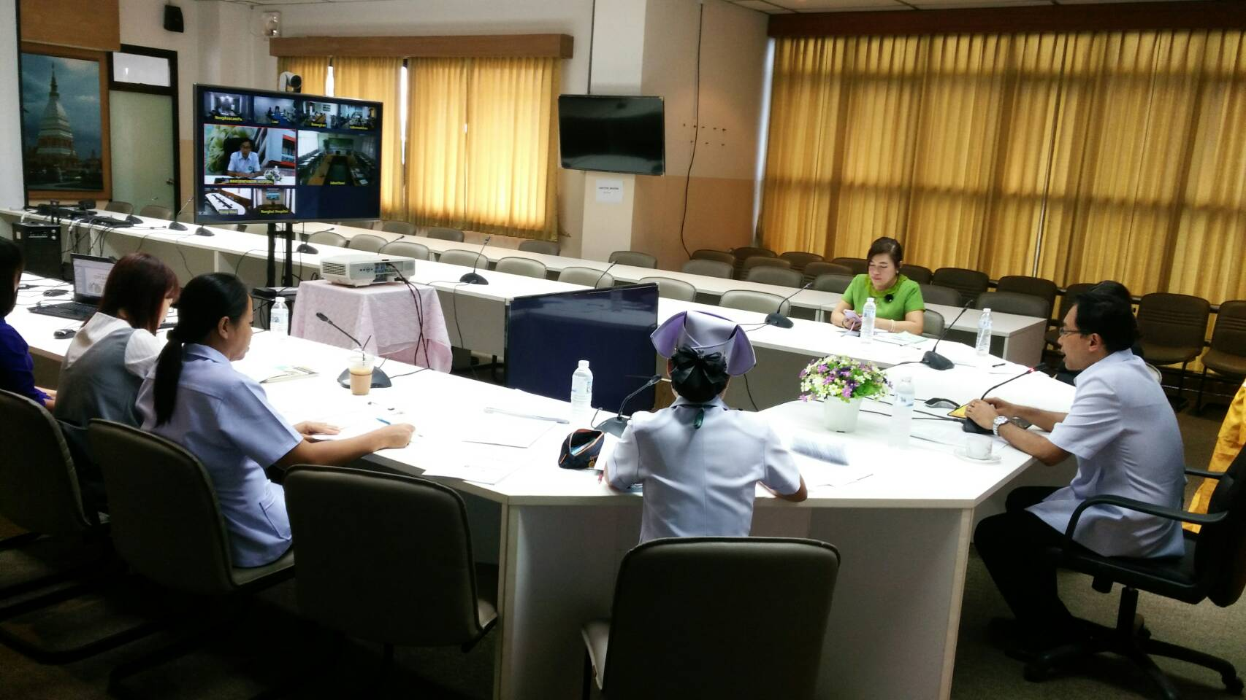
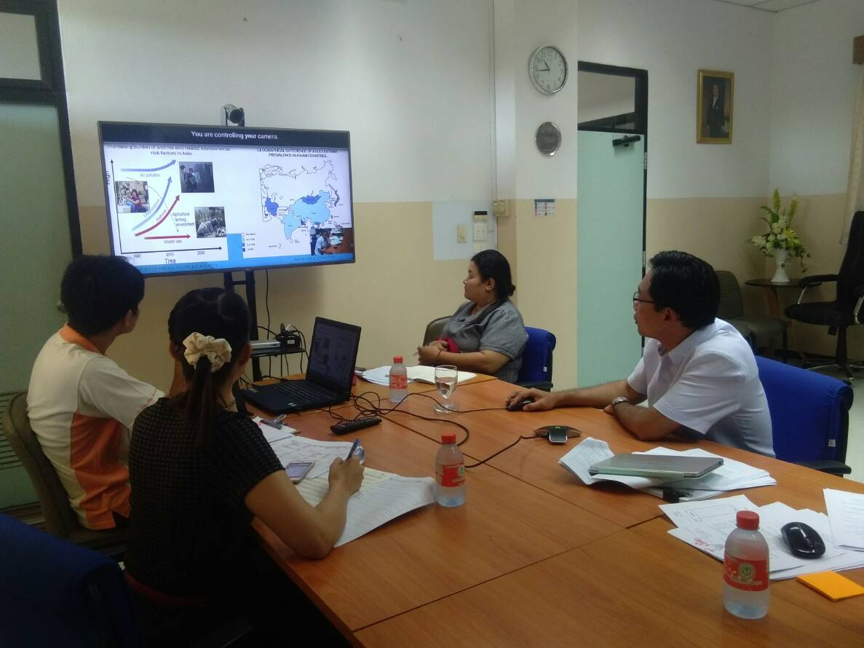
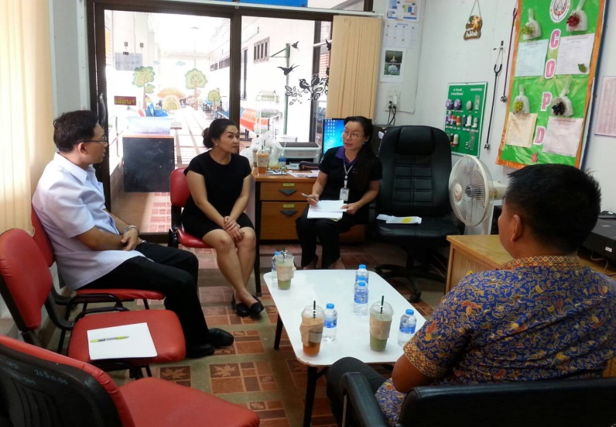
ประชุมสรุปผลการดำเนินงาน/ KPI + แผน ปี 62
1 ต.ค.61 ประชุมสรุป chest clinic
12 ต.ค.61 ประชุม NCD board
19 ต.ค.61 ประชุม VDO con. SP COPD Asthma เขต 8
25 ต.ค.61 ประชุม VDO con. CSO
27 พ.ย.61 ประชุม KPI template - cockpit + HDC

Slide 18
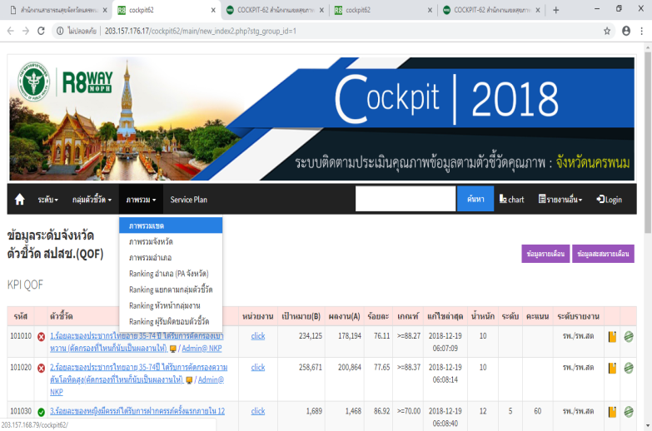
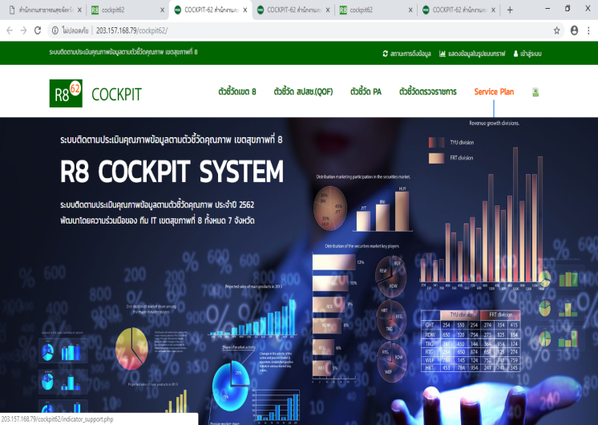
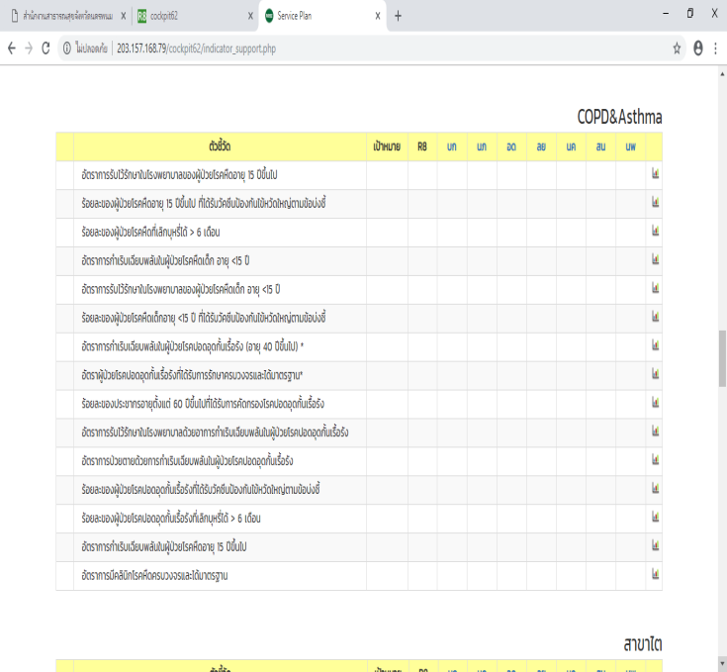
ตัวชี้วัด SP: COPD & Asthma ปี 62 เขตสุขภาพที่ 8
ปรับแก้ไข KPI template ใน cockpit 61
ปรับแก้ไข KPI template ใน cockpit 62
COPD 10 KPI
Asthma ผู้ใหญ่ (อายุ 15 ปีขึ้นไป) 8 KPI
Asthma เด็ก (อายุ < 15 ปี) 7 KPI
COPD 7 KPI
Asthma ผู้ใหญ่ (อายุ 15 ปีขึ้นไป) 5 KPI
Asthma เด็ก (อายุ < 15 ปี) 3 KPI

Slide 19
KPI SP COPD & Asthma เขตสุขภาพที่ 8 ปี 62
KPI COPD : 7 KPI |  | เป้าหมาย
ลำดับ | ตัวชี้วัด
1 | อัตราการอัตราการกำเริบเฉียบพลันในผู้ป่วย COPD* | <110 ครั้ง/ร้อยผู้ป่วย COPD
2 | อัตราผู้ป่วย COPD ที่ได้รับการรักษาครบวงจรและได้มาตรฐาน* | > 60 %
3 | ร้อยละของประชากรอายุตั้งแต่ 60 ปีขึ้นไปที่ได้รับการคัดกรองโรค COPD | >50 %
4 | อัตราการรับไว้รักษาในโรงพยาบาลด้วยอาการกำเริบเฉียบพลันในผู้ป่วยโรคCOPD | <100 %
5 | อัตราการป่วยตายด้วยการกำเริบเฉียบพลันในผู้ป่วย COPD | <4 %
6 | ร้อยละของผู้ป่วยโรคปอดอุดกั้นเรื้อรังที่ได้รับวัคซีนป้องกันไข้หวัดใหญ่ตามข้อบ่งชี้ | 100 %
7 | ร้อยละของผู้ป่วยโรคปอดอุดกั้นเรื้อรังที่เลิกบุหรี่ได้ > 6 เดือน | >80 %

Slide 20
KPI SP COPD & Asthma เขตสุขภาพที่ 8 ปี 62
KPI Asthma (อายุ 15 ปีขึ้นไป) : 5 KPI : 7 KPI |  | เป้าหมาย
ลำดับ | ตัวชี้วัด
1 | อัตราการกำเริบเฉียบพลันในผู้ป่วยโรคหืดอายุ 15 ปีขึ้นไป | <10 %
2 | อัตราการมีคลินิกโรคหืดครบวงจรและได้มาตรฐาน | 100 %
3 | อัตราการรับไว้รักษาในโรงพยาบาลของผู้ป่วยโรคหืดอายุ 15 ปีขึ้นไป | <5 %
4 | ร้อยละของผู้ป่วยโรคหืดอายุ 15 ปีขึ้นไป ที่ได้รับวัคซีนป้องกันไข้หวัดใหญ่ | 100 %
5 | ร้อยละของผู้ป่วยโรคหืดที่เลิกบุหรี่ได้ > 6 เดือน | >80 %
KPI Asthma (อายุ <15 ปี) : 3 KPI
1 | อัตราการกำเริบเฉียบพลันในผู้ป่วยโรคหืดเด็ก อายุ <15 ปี | <10 %
2 | อัตราการรับไว้รักษาในโรงพยาบาลของผู้ป่วยโรคหืดเด็ก อายุ <15 ปี | <5 %
3 | ร้อยละของผู้ป่วยโรคหืดเด็กอายุ <15 ปี ที่ได้รับวัคซีนป้องกันไข้หวัดใหญ่ | 100 %

Slide 21
สาขา COPD & Asthma
SD D3 บริการคลินิก COPD ในรพ.ระดับ A,S,M,F
อัตราผู้ป่วย COPD ที่ได้รับการรักษาครบวงจรและได้มาตรฐาน (เป้าหมาย >60%) ไม่ผ่านเกณฑ์ทั้ง 7 จังหวัด
ปี 2562
Primary prevention
บูรณาการแผนร่วมกับ SP NCD ,STEMI ,Stroke ปรับพฤติกรรมสุขภาพ เรื่องบุหรี่ การกินยา ควบคุมเบาหวาน ความดัน การออกกำลังกาย ลดอ้วน ลดหวาน มัน เค็ม ย่าง ทอด การดื่มแอลกอฮอล์ ความเครียด การพักผ่อน
ปรับแก้ KPI template ที่สอดคล้องกับบริบท
พัฒนาระบบการบันทึก การจัดเก็บ และการวิเคราะห์ข้อมูล เชื่อมโยงทุกระดับ (COPD Quality of Care, HDC, Cockpit, EACC)
พัฒนา Dashboard COPD
ประชุมวิชาการฟื้นฟูความรู้ร่วมกับมหาวิทยาลัยขอนแก่น
เยี่ยมนิเทศ

Slide 22
แผนงาน การป้องกันควบคุมโรคและลดปัจจัยเสี่ยงด้านสุภาพ
โครงการควบคุมโรคไม่ติดต่อและภัยสุภาพ
หน่วยงานหลัก: โรงพยาบาลนครพนม จังหวัดนครพนม
หน่วยงานร่วม: สำนักงานสาธารณสุขจังหวัดทุกแห่งในเขตสุขภาพที่ 8
ยุทธศาสตร์/
มาตการ
Strategy 1 พัฒนาระบบเฝ้าระวังและการจัดการข้อมูล | Strategy 2 สร้างการมีส่วนร่วมของชุมชน/ท้องถิ่นและภาคีเครือข่ายเพิ่มการเข้าถึงบริการ ในกลุ่มเสี่ยงและป้องการเกิดโรค COPD & Asthma | Strategy 3 พัฒนาระบบการจัดการ COPD & Asthma คลินิกคุณภาพทุกระดับ
กิจกรรมหลัก
ปรับแก้ KPI template ที่สอดคล้องกับบริบท ปรับปรุงข้อมูลใน Cockpit ให้มีความสมบูรณ์ ครบถ้วน เป็นปัจจุบัน พัฒนาระบบการบันทึก การจัดเก็บ และการวิเคราะห์ข้อมูล เชื่อมโยงทุกระดับ (COPD Quality of Care, HDC, Cockpit, EACC) พัฒนา Dashboard COPD | การคัดกรองโรค COPD ในผู้สูงอายุ 60 ปีขึ้นไป แล้วส่งต่อเพื่อการวินิจฉัยและรักษา กำหนดนโยบายให้วัคซีนไข้หวัดใหญ่ใน COPD & Asthma เป็น 1st priority และดำเนินการเคร่งครัด | พัฒนาศักยภาพทีมสหวิชาชีพ /จนท.ตรวจสมรรถภาพปอด spirometry สนับสนุน/เผยแพร่ CPG : COPD & Asthma ถึงระดับ รพ.สต. พัฒนาคลินิกโรค COPD & Asthma ครบวงจรและได้มาตรฐาน สนับสนุนเครื่อง spirometer จนถึงระดับ F1 สนับสนุนการใช้ยา LABA, steroid inhalers ทุกระดับ การติดตามดูแลต่อเนื่องร่วมกับ COC/Palliative care
ระดับความ
สำเร็จ
ไตรมาส 1 ข้อมูลใน Cockpit มีความครบถ้วน สมบูรณ์ 100% การบันทึกข้อมูลในโปรแกรม COPD Quality of care 80% spirometer จนถึงระดับ F1 100% อัตราการเกิดการกำเริบเฉียบพลันในผู้ป่วย COPD (อายุ 40 ปีขึ้นไป) <110 ครั้งต่อร้อยผู้ป่วย อัตราการคัดกรอง COPD ในผู้สูงอายุ 60 ปีขึ้นไป > 30% | ไตรมาส 2 อัตราการเกิดการกำเริบเฉียบพลันในผู้ป่วย COPD (อายุ 40 ปีขึ้นไป) <110 ครั้งต่อร้อยผู้ป่วย อัตราการคัดกรอง COPD ในผู้สูงอายุ 60 ปีขึ้นไป > 50% | ไตรมาส 3 อัตราการเกิดการกำเริบเฉียบพลันในผู้ป่วย COPD (อายุ 40 ปีขึ้นไป) <110 ครั้งต่อร้อยผู้ป่วย อัตราการมีคลินิกโรคหืดครบวงจรและได้มาตรฐาน 100% | ไตรมาส 4 อัตราการเกิดการกำเริบเฉียบพลันในผู้ป่วย COPD (อายุ 40 ปีขึ้นไป) <110 ครั้งต่อร้อยผู้ป่วย อัตราผู้ป่วย COPD ที่ได้รับการรักษาครบวงจรและได้มาตรฐาน > 60% อัตราการรับไว้รักษาในโรงพยาบาลด้วยอาการกำเริบเฉียบพลันในผู้ป่วย COPD <100% อัตราการป่วยตายด้วยโรค COPD < 4% อัตราการกำเริบเฉียบพลันในผู้ป่วย Asthma (เด็ก/ผู้ใหญ่) <10% อัตราการรับไว้รักษาในโรงพยาบาลของผู้ป่วย Asthma (เด็ก/ผู้ใหญ่) <5% ร้อยละของผู้ป่วยโรค COPD & Asthma (เด็ก/ผู้ใหญ่) ได้รับ Flu vaccine 100% ร้อยละผู้ของป่วย COPD & Asthma ที่เลิกสูบบุหรี่ได้ > 6 เดือน > 80%

Slide 23
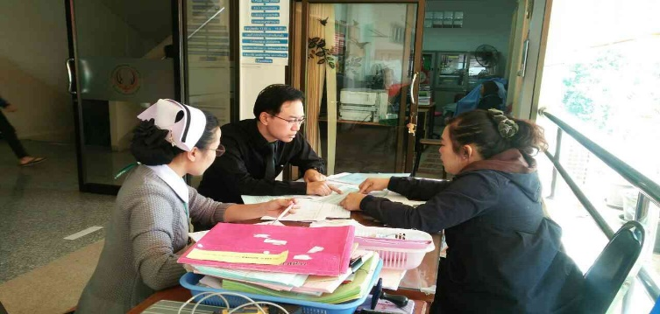
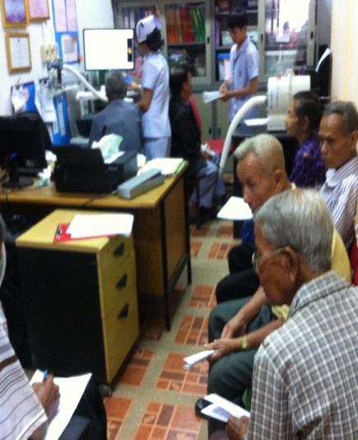
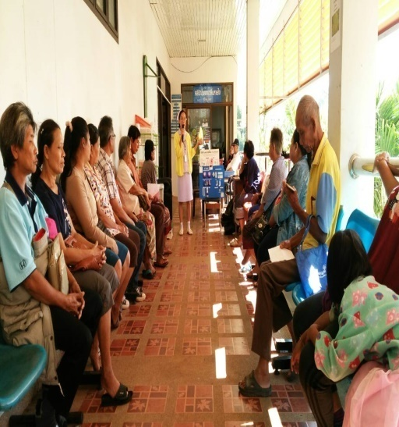
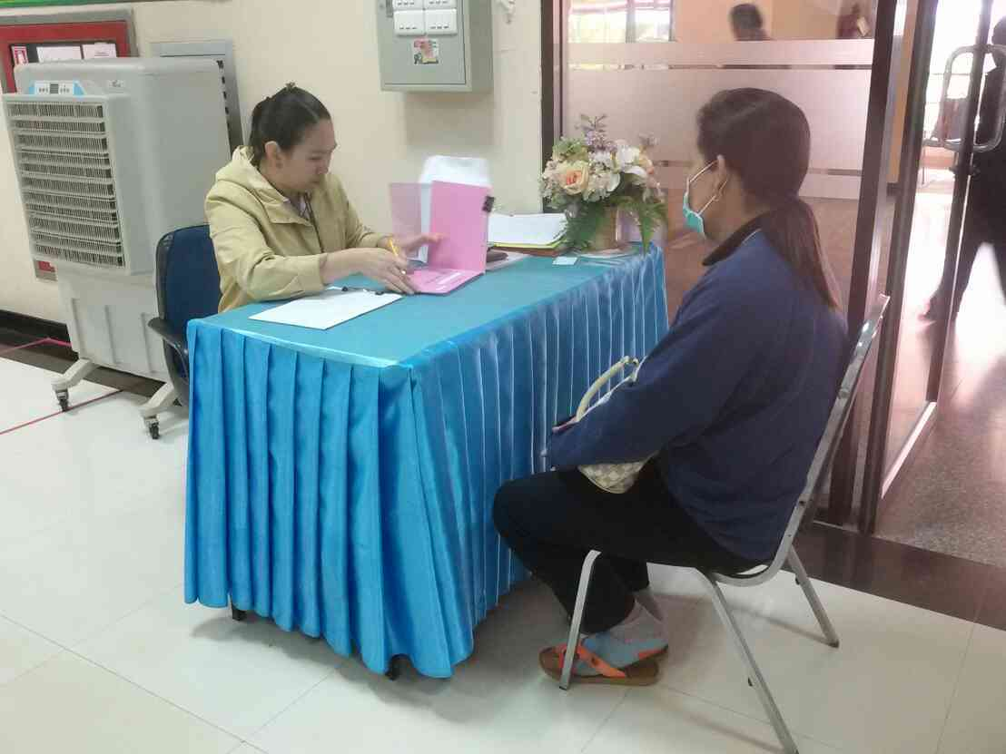
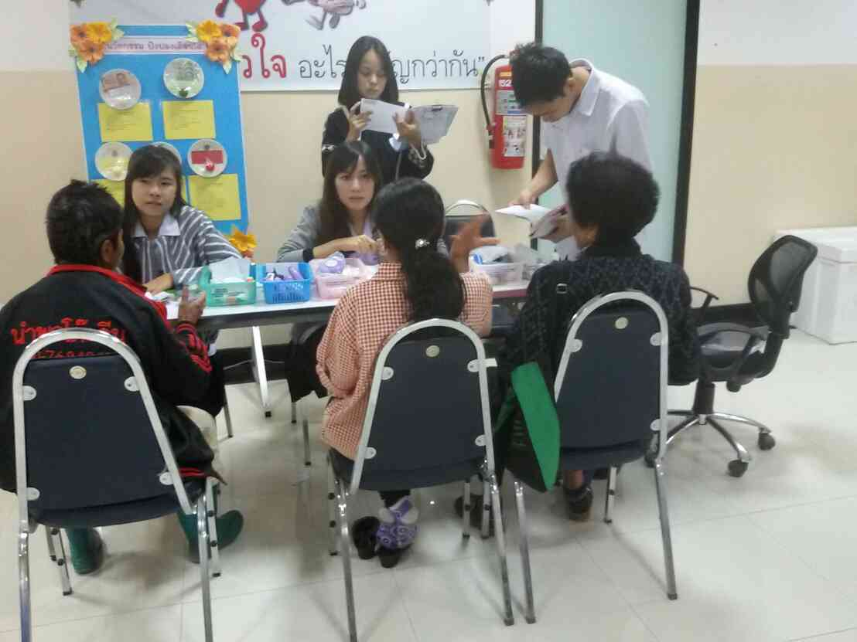
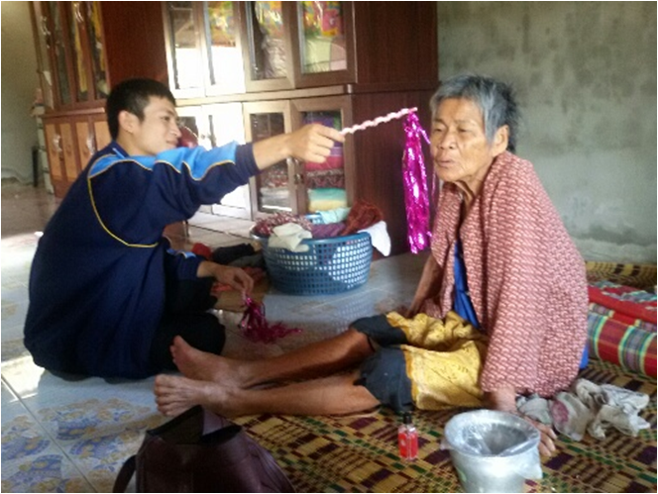
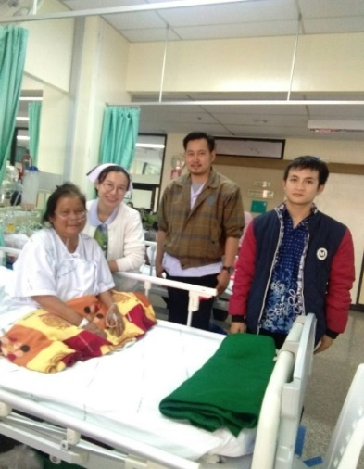
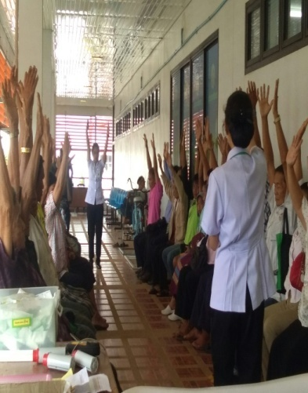
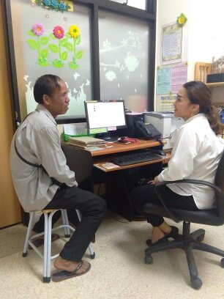
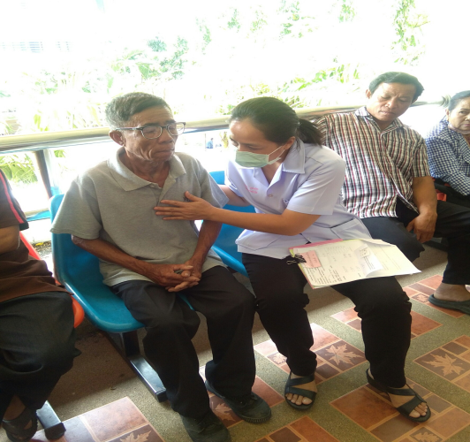
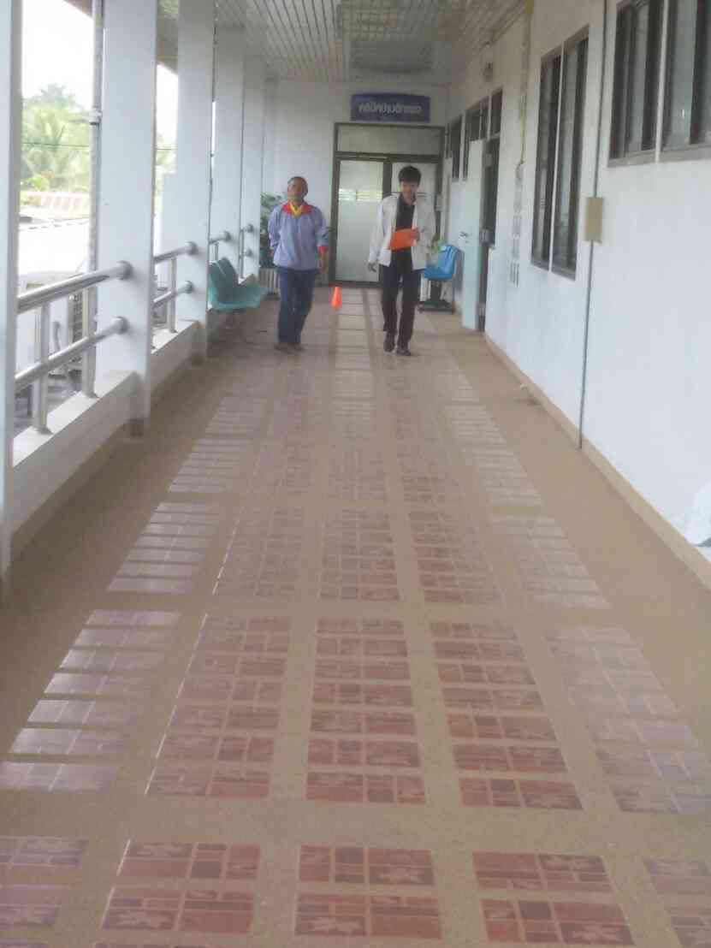
COPD & Asthma clinic

Slide 24
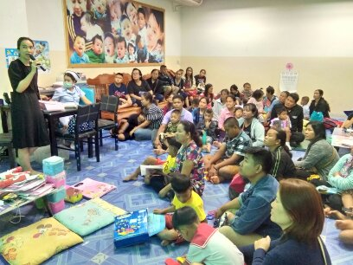
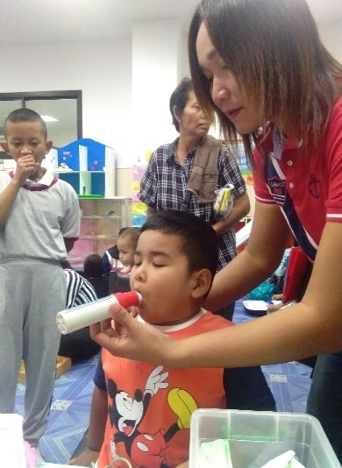
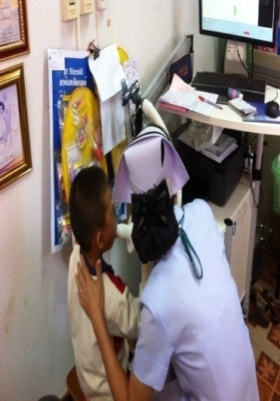
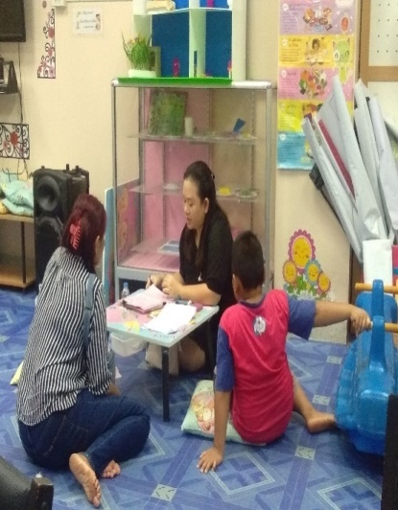
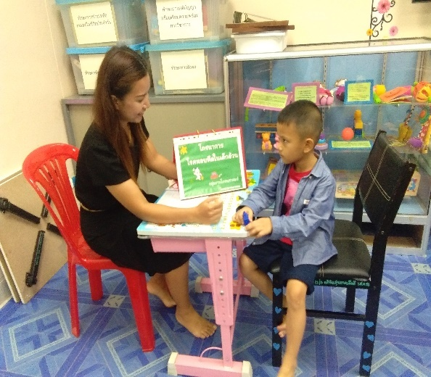
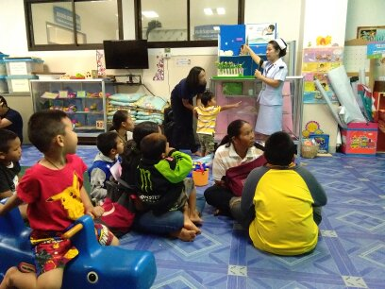
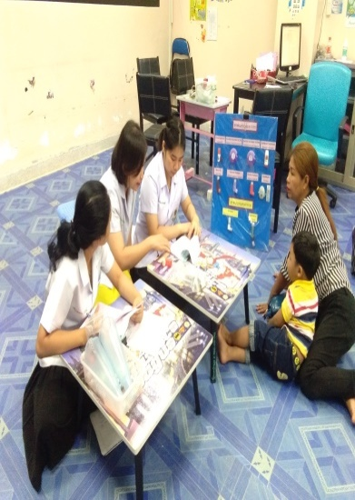
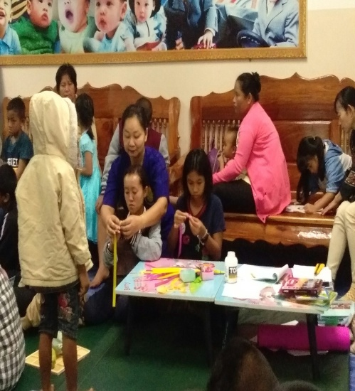
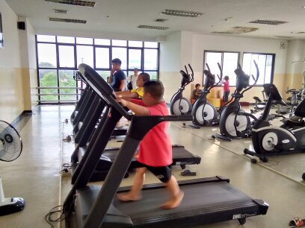
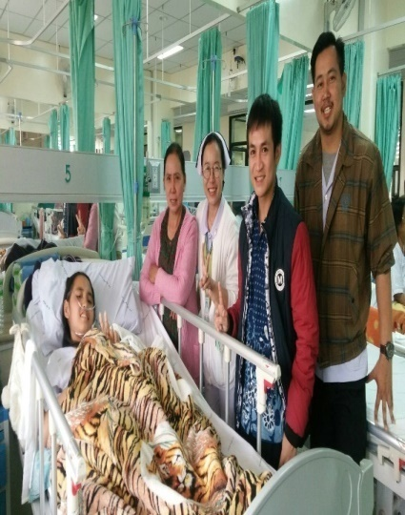
Asthma clinic กุมารเวชกรรม

Slide 25
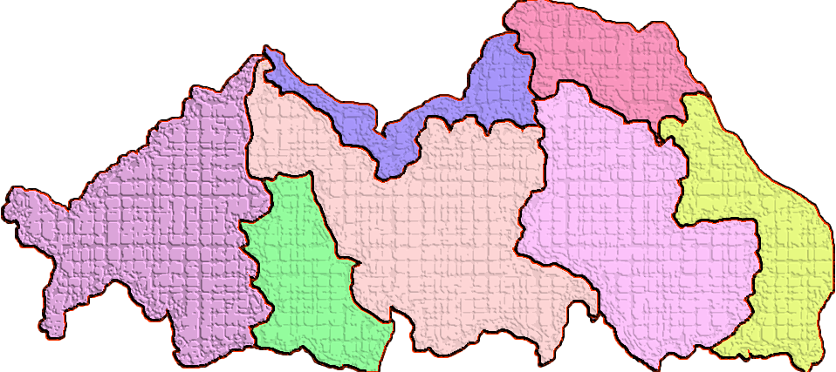
Mapping spirometer ขาด 43 แห่ง จาก 89 รพ.(48.31%)
สาขา COPD & Asthma
หนองคาย = 4 แห่ง
รพ.หนองคาย
รพร.ท่าบ่อ
รพ.ศรีเชียงใหม่
รพ.โพนพิสัย
ขาด 5 แห่ง
เลย = 7 แห่ง
รพ.เลย
รพ.ด่านซ้าย รพ.เชียงคาน
รพ.รพ.วังสะพุง รพ.ท่าลี่ รพ.หนองหิน
รพ.เอราวัณ
ขาด 7 แห่ง
บึงกาฬ = 7 แห่ง
รพ.บึงกาฬ
รพ.เซกา
รพ.โซ่พิสัย
รพ.บึงโขงหลง รพ.บุ่งคล้า
รพ.ปากคาด
รพ.ศรีวิไล
ขาด 1 แห่ง
อุดรธานี = 13 แห่ง
รพ.อุดรธานี
รพ.กุมภวาปี
รพ.บ้านผือ
รพ.หนองหาน
รพร.บ้านดุง รพ.กุดจับ
รพ.นายูง
รพ.น้ำโสม
รพ.วังสามหมอ
รพ.ศรีธาตุ รพ.สร้างคอม
รพ.หนองแสง
รพ.หนองวัวซอ
ขาด 8 แห่ง
หนองคาย
บึงกาฬ
นครพนม
เลย
อุดรธานี
สกลนคร
หนองบัว
สกลนคร = 6 แห่ง
รพ.สกลนคร
รพ.วานรฯ
รพ.อากาศอำนวย
รพ.กุสุมาลย์ รพ.โพนนาแก้ว รพ.บ้านม่วง ขาด 13 แห่ง
หนองบัวลำภู = 5 แห่ง
รพ.หนองบัวลำภู
รพ.ศรีบุญเรือง
รพ.โนนสัง
รพ.สุวรรณคูหา รพ.นาวัง
ขาด 1 แห่ง
นครพนม = 4 แห่ง
รพ.นครพนม
รพ.ธาตุพนม
รพ.โพนสวรรค์
รพ.ศรีสงคราม ขาด 8 แห่ง

Slide 26

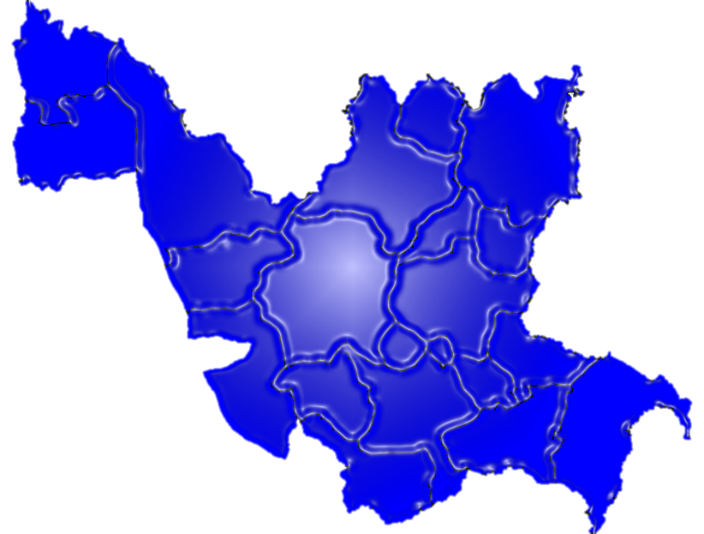
Spirometry
จังหวัดอุดรธานี
นายูง
แผนปี 62
รพ.F2-F3
S
สร้างคอม
น้ำโสม
โรงพยาบาล | ระดับ | S | 62 | 63 | 64 | 65 | 66 | 67
รพ.กุดจับ | F2 | x
รพ.ไชยวาน | F2 | x
รพ.ทุ่งฝน | F2 | X
รพ.นายูง | F2 | 
รพ.น้ำโสม | F2 | 
รพ.โนนสะอาด | F2 | x
รพ.พิบูลย์รักษ์ | F2 | x
รพ.วังสามหมอ | F2 | 
รพ.ศรีธาตุ | F2 | 
รพ.สร้างคอม | F2 | x
รพ.หนองวัวซอ | F2 | 
รพ.หนองแสง | F2 | 
รพ.กู่แก้ว | F3 | x
รพ.ประจักษ์ศิลปาคม | F3 | x
รพ.ห้วยเกิ้ง | F3 | x
บ้านดุง
S
เพ็ญ
S
บ้านผือ
S
พิบูลย์รักษ์
รพ.A-M2
กุดจับ
ทุ่งฝน
โรงพยาบาล | ระดับ | S | 62 | 63 | 64 | 65 | 66 | 67
รพศ.อุดรธานี | A | 
รพ.กุมภวาปี | M1 | 
รพ.บ้านผือ | M2 | 
รพ.หนองหาน | M2 | 
รพ.เพ็ญ | M2 | ชำรุด
รพ.สมเด็จพระยุพราชบ้านดุง | M2 | 
S
S
รพศ.อุดรธานี
หนองหาน
หนองวัวซอ
S
ประจักษ์ฯ
ไชยวาน
หนองแสง
กู่แก้ว
S
วังสามหมอ
กุมภวาปี
S
S
ห้วยเกิ้ง
โนนสะอาด
ศรีธาตุ

Slide 27
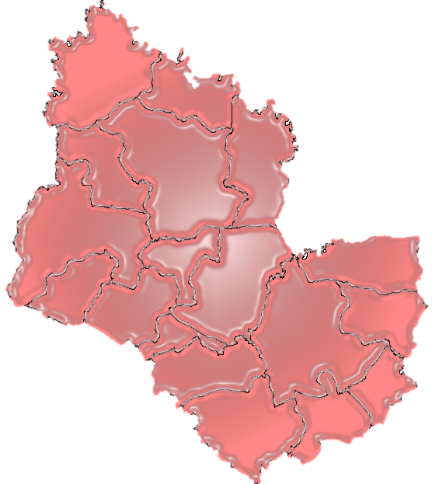
Spirometry
จังหวัดสกลนคร
 บ้านม่วง
คำตากล้า
รพ.F2-F3
เจริญศิลป์
วานริวาส
อากาศอำนวย
S
S
โรงพยาบาล | ระดับ | S | 62 | 63 | 64 | 65 | 66 | 67
รพ.กุดบาก | F2 | X
รพ.กุสุมาลย์ | F2 | X | 
รพ.คำตากล้า | F2 | X
รพ.โคกศรีสุพรรณ | F2 | X
รพ.เจริญศิลป์ | F2 | X
รพ.เต่างอย | F2 | X
รพ.บ้านม่วง | F2 | x | 
รพ.พระอาจารย์แบน ธนากโร | F2 | X
รพ.พระอาจารย์ฝั้น อาจาโร | F2 | X
รพ.โพนนาแก้ว | F2 | x | 
รพ.วาริชภูมิ | F2 | X
รพ.ส่องดาว | F2 | X
รพ.อากาศอำนวย | F2 | 
รพ.กุดบาก | F2 | X
รพ.นิคมน้ำอูน | F3 | X
แผนปี 62
แผนปี 62 (วานรฯ ให้สว่างฯยืมเพราะไม่มี พ.med)
รพร.สว่างแดนดิน
รพ.A-M2
รพ.พังโคน
 กุสุมาลย์
ส่องดาว
พระอาจารย์ฝั้น
วาริชภูมิ
 โพนนาแก้ว
โรงพยาบาล | ระดับ | S | 62 | 63 | 64 | 65 | 66 | 67
รพศ.สกลนคร | A | 
รพ.สมเด็จพระยุพราช สว่างแดนดิน | M1 | x
รพ.วานรนิวาส | M1 | 
รพ.พังโคน | M2 | X
นิคมน้ำอูน
รพศ.สกลนคร
กุดบาก
S
โคกศรีสุพรรณ
พระอาจารย์แบน
เต่างอย
ในปี 62 รพ.กุสุมาลย์: spirometer + อบรม spirometry (RN + นักกายภาพ )
รพ.โพนนาแก้ว: spirometer + อบรม spirometry (RN + นักกายภาพ )
รพบ้านม่วง : spirometer + อบรม spirometry (แพทย์ + RN + นักกายภาพ )

Slide 28
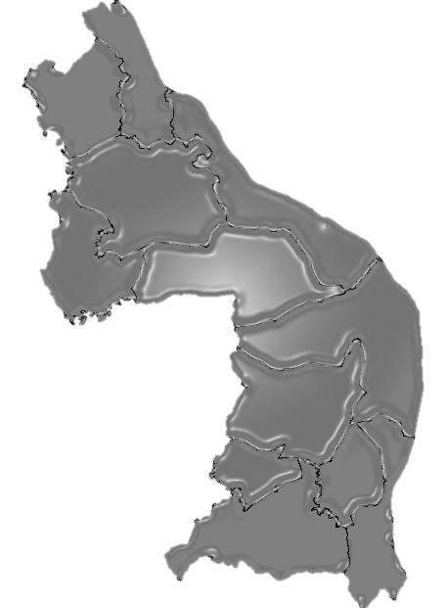
Spirometry
จังหวัดนครพนม
รพ.S-F3
นาทม
บ้านแพง
โรงพยาบาล | ระดับ | S | 62 | 63 | 64 | 65 | 66 | 67
รพ.นครพนม | S | 
รพ.สมเด็จพระยุพราชธาตุพนม | M2 | 
รพ.ศรีสงคราม | F1 | X | 
รพ.ท่าอุเทน | F2 | X |  |  | 
รพ.นาแก | F2 | X |  | 
รพ.นาทม | F2 | X |  |  |  | 
รพ.นาหว้า | F2 | X |  |  | 
รพ.บ้านแพง | F2 | X |  | 
รพ.ปลาปาก | F2 | X |  | 
รพ.โพนสวรรค์ | F2 | 
รพ.เรณูนคร | F2 | X |  | 
รพ.วังยาง | F3 | X |  |  |  | 
 ศรีสงคราม
ท่าอุเทน
นาหว้า
S
โพนสวรรค์
S
รพ.นครพนม
แผนปี 62
ปลาปาก
วังยาง
เรณูนคร
นาแก
S
รพร.ธาตุพนม
 ในปี 62 รพ.ศรีสงคราม : spirometer + อบรม spirometry

Slide 29
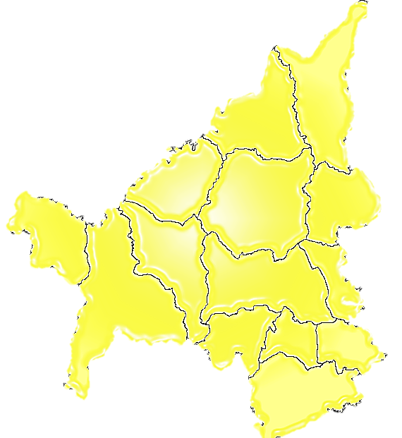
Spirometry
จังหวัดเลย
แผนปี 62
รพ.S-F3
เชียงคาน
ปากชม
โรงพยาบาล | ระดับ | S | 62 | 63 | 64 | 65 | 66 | 67
รพ.เลย | S | 
รพ.สมเด็จพระยุพราชด่านซ้าย | M2 | 
รพ.เชียงคาน | M2 | x | 
รพ.วังสะพุง | M2 | 
รพ.ท่าลี่ | F2 | x | 
รพ.นาด้วง | F2 | x |  |  | 
รพ.ปากชม | F2 | x |  | 
รพ.ผาขาว | F2 | x |  | 
รพ.ภูกระดึง | F2 | x |  |  | 
รพ.ภูเรือ | F2 | x |  | 
รพ.ภูหลวง | F2 | x |  | 
รพ.เอราวัณ | F2 | 
รพ.นาแห้ว | F3 | x |  |  |  | 
รพ.หนองหิน | F3 | x | 
 ท่าลี่
นาด้วง
S
รพ.เลย
นาแห้ว
ภูเรือ
วังสะพุง
S
เอราวัณ
S
S
รพร.ด่านซ้าย
ภูหลวง
หนองหิน
ผาขาว
ภูกระดึง
ในปี 62 spirometer : รพ.เชียงคาน หนองหิน และท่าลี่
** รพ.หนองหิน ยังไม่ได้อบรม spirometry

Slide 30

Spirometry
จังหวัดหนองคาย
รัตนวาปี
รพ.S-F3
สังคม
แผนปี 62 ยังไม่ได้
เฝ้าไร
โรงพยาบาล | ระดับ | S | 62 | 63 | 64 | 65 | 66 | 67
รพ.หนองคาย | S | 
รพ.สมเด็จพระยุพราชท่าบ่อ | M2 | 
รพ.โพนพิสัย | M2 | 
รพ.ศรีเชียงใหม่ | F2 | 
รพ.สังคม | F2 | X |  | 
รพ.เฝ้าไร่ | F3 | X |  |  | 
รพ.โพธิ์ตาก | F3 | X |  |  |  |  |  | 
รพ.รัตนวาปี | F3 | X |  |  |  |  | 
รพ.สระใคร | F3 | X |  |  |  | 
ศรีเชียงใหม่
S
S
โพนพิสัย
โพธิ์ตาก
รพ.หนองคาย
S
S
รพร.ท่าบ่อ
สระใคร

Slide 31

Spirometry
จังหวัดหนองบัวลำภู
รพ.S-F3
นากลาง
สุวรรณคูหา
โรงพยาบาล | ระดับ | S | 62 | 63 | 64 | 65 | 66 | 67
รพ.หนองบัวลำภู | S | 
รพ.ศรีบุญเรือง | F1 | 
รพ.นากลาง | F1 | x |  | 
รพ.นาวังเฉลิมพระเกียรติ 80 พรรษา | F2 | x | 
รพ.โนนสัง | F2 | 
รพ.สุวรรณคูหา | F3 | 
S
สุวรรณคูหา
แผนปี 62
นาวัง
S
รพ.หนองบัวลำภู
S
ศรีบุญเรือง
S
โนนสัง

Slide 32

Spirometry
จังหวัดบึงกาฬ
รพ.บึงกาฬ
S
ปากคาด
รพ.S-F3
บุ่งคล้า
S
ศรีวิไล
โรงพยาบาล | ระดับ | S | 62 | 63 | 64 | 65 | 66 | 67
รพ.บึงกาฬ | S | 
รพ.เซกา | M1 | 
รพ.พรเจริญ | F2 | X |  | 
รพ.ปากคาด | F2 | 
รพ.โซ่พิสัย | F2 | 
รพ.ศรีวิไล | F2 | 
รพ.บึงโขงหลง | F2 | ชำรุด | 
รพ.บุ่งคล้า | F3 | X | 
S
โซ่พิสัย
S
พรเจริญ
S
เซกา
บึงโขงหลง
แผนปี 62 ไม่ได้
ในปี 62 รพ.บึงโขงหลง ได้รับ spirometer จากการยืมที่ มข. และได้รับบริจาคจากชมรมบ้านแสงธรรม
รพ.บุ่งคล้า ได้รับบริจาค spirometer จากชมรมบ้านแสงธรรม + อบรม spirometry (RN)
** เครื่องที่ได้รับบริจาค ไม่มี syring callibate และ inline filter

Slide 33
3
HDC วันที่ประมวลผล ::30 มิถุนายน 2562

Slide 34
1
HDC วันที่ประมวลผล ::30 มิถุนายน 2562

Slide 35
1
HDC วันที่ประมวลผล ::30 มิถุนายน 2562

Slide 36
1
HDC วันที่ประมวลผล ::30 มิถุนายน 2562

Slide 37
1
HDC วันที่ประมวลผล ::30 มิถุนายน 2562

Slide 38
1
HDC วันที่ประมวลผล ::30 มิถุนายน 2562

Slide 39
1
HDC วันที่ประมวลผล ::30 มิถุนายน 2562

Slide 40
1
HDC วันที่ประมวลผล ::30 มิถุนายน 2562

Slide 41
1
HDC วันที่ประมวลผล ::30 มิถุนายน 2562

Slide 42
จ.หนองบัวลำภู ผ่านเกณฑ์การประเมินครบทุกอำเภอ
HDC วันที่ประมวลผล ::30 มิถุนายน 2562

Slide 43
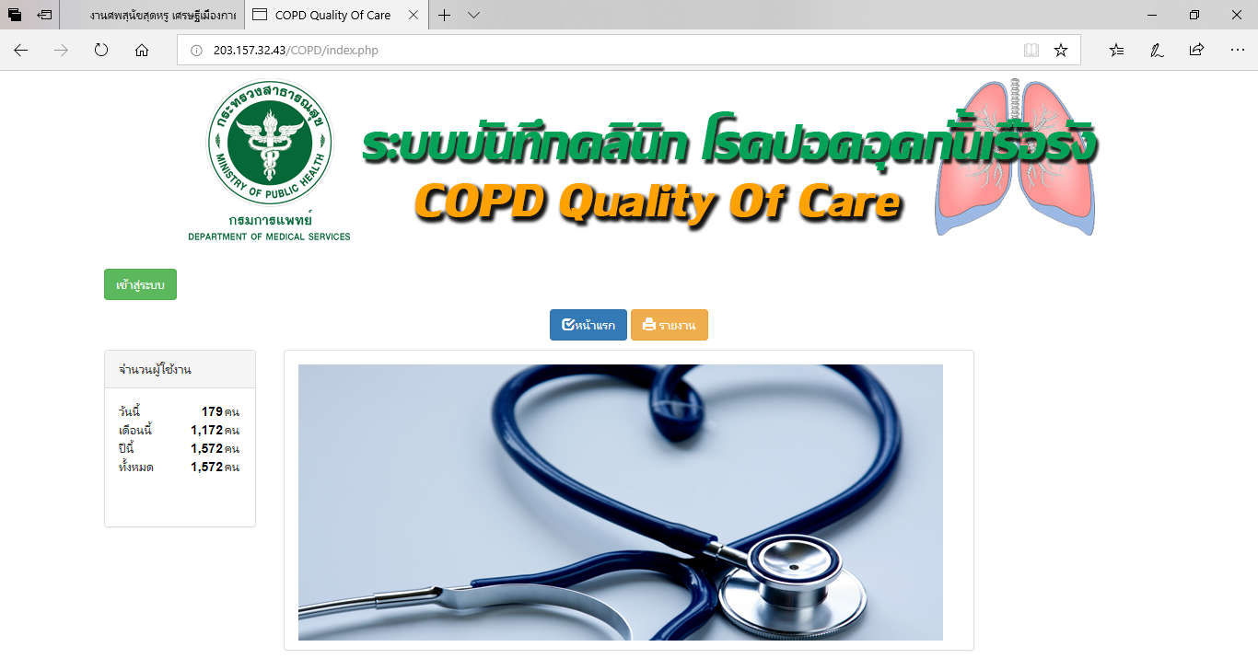
อัตราผู้ป่วยโรคปอดอุดกั้นเรื้อรังที่ได้รับการรักษาครบวงจรและได้มาตรฐาน > 60 %
 | ข้อมูลพื้นฐานในครั้งแรก |  |  | ข้อมูลพื้นฐานที่ต้องมีปีละครั้ง
 | F | M | A/S | F | M | A/S
การประเมินสมรรถภาพปอด | + | + | + |  | + | +
การประเมินการสูบบุหรี่ | + | + | + | + | + | +
การติดตาม mMRC | + | + | + | + | + | +
การติดตาม CAT | + | + | + | + | + | +
การติดตามการใช้ยาพ่นควบคุม | + | + | + | + | + | +
การฉีดวัคซีนไข้หวัดใหญ่ |  |  |  | + | + | +
การติดตาม 6MWT |  | + | + |  | + | +
การ CXR ยืนยันไม่ใช่ภาวะโรคอื่น |  |  | + |  |  | +
Pulmonary Rehabilitation เมื่อ mMRC >2 หรือ Exacerbation |  |  |  |  |  | +
เกณฑ์
วินิจฉัยถูกต้องตามมาตรฐานการรักษา (Spirometry)
มีการติดตามการรักษา เช่น MMRC, CAT score, 6MWT, Flu vaccine
มีการประเมินการใช้ยาพ่นควบคุม (controller)
ให้คำแนะนำการสูบบุหรี่ในผู้ที่ยังสูบ

Slide 44
อุดรฯ | สกลฯ | เลย | นครพนม | บึงกาฬ | หนองคาย | หนองบัว
รพ.อุดรธานี | รพ.สกลนคร | รพ.เลย | รพ.นครพนม | รพ.บึงกาฬ | รพ.หนองคาย | รพ.ศรีบุญเรือง
รพ.หนองหาน | รพ.วานรนิวาส | รพ.วังสะพุง | รพ.ท่าอุเทน | รพ.โซ่พิสัย | รพ.สระใคร | รพ.นากลาง
รพ.กุดจับ | รพ.วาริชภูมิ | รพ.หนองหิน | รพ.นาหว้า | รพ.ปากคาด | รพ.เฝ้าไร่
รพ.ศรีธาตุ | รพ.บ้านม่วง | รพ.ท่าลี่ | รพ.โพนสวรรค์ | รพ.ศรีวิไล | รพ.สังคม
รพร.บ้านดุง | รพ.นิคมน้ำอูน | รพ.นาแห้ว | รพ.ศรีสงคราม | รพ.เซกา | รพ.โพธิ์ตาก
รพ.นายูง | รพร.สว่างแดนดิน | รพ.ภูกระดึง | รพ.นาทม | รพ.บึงโขงหลง | รพ.ศรีเชียงใหม่
รพ.กุดจับ | รพ.โคกศรีสุพรรณ | รพ.ภูหลวง | รพ.บ้านแพง | รพ.พรเจริญ | รพร.ท่าบ่อ
รพ.ประจักษ์ศิลปาคม | รพ.พระอาจารย์ฝั้นอาจาโร | รพ.เอราวัณ | รพ.เรณูนคร | รพ.บุ่งคล้า | รพ.โพนพิสัย
รพ.หนองแสง | รพ.โพนนาแก้ว | รพ.เชียงคาน | รพ.ปลาปาก
รพ.โนนสะอาด | รพ.กุสุมาลย์ | รพ.นาด้วง
รพ.วังสามหมอ | รพ.อากาศอำนวย | รพ.ปากชม
รพ.สร้างคอม | รพ.พังโคน | รพ.ภูเรือ
รพ.น้ำโสม | รพ.พระอาจารย์แบนธนากโร | รพร.ด่านซ้าย
รพ.พิบูลย์รักษ์ | รพ.กุดบาก | รพ.ผาขาว
รพ.หนองวัวซอ | รพ.โคกศรีสุพรรณ
รพ.ไชยวาน | รพ.วาริชภูมิ
รพ.เพ็ญ | รพ.กุสุมาลย์
รพ.บ้านผือ
รพ.ทุ่งฝน
รพ.กุมภวาปี
การบันทึกข้อมูลโปรแกรม COPD quality of care ของกรมการแพทย์ ในเขต 8 จำแนกรายอำเภอ : จ.บึงกาฬ บันทึกข้อมูลฯ ได้ครบทุกอำเภอ

Slide 45
*การบันทึกข้อมูลโปรแกรม COPD quality of care ของกรมการแพทย์ยังบันทึกไม่ครบทุก รพ. และบันทึกไม่สมบูรณ์
**ประเมินผลการดำเนินงานโดยใช้แบบประเมินตนเอง

Slide 46
https://hdcservice.moph.go.th/hdc/reports/ 30 มิถุนายน 2562

Slide 47
https://hdcservice.moph.go.th/hdc/reports/ 30 มิถุนายน 2562

Slide 48
1
https://hdcservice.moph.go.th/hdc/reports/ 30 มิถุนายน 2562

Slide 49
1
https://hdcservice.moph.go.th/hdc/reports/ 7พฤษภาคม 2562

Slide 50
https://hdcservice.moph.go.th/hdc/reports/ 30 มิถุนายน 2562

Slide 51
1
https://hdcservice.moph.go.th/hdc/reports/ 30 มิถุนายน 2562

Slide 52
1
https://hdcservice.moph.go.th/hdc/reports/ 30 มิถุนายน 2562

Slide 53
1
https://hdcservice.moph.go.th/hdc/reports/ 30 มิถุนายน 2562

Slide 54
1
https://hdcservice.moph.go.th/hdc/reports/ 30 มิถุนายน 2562

Slide 55
1
https://hdcservice.moph.go.th/hdc/reports/ 30 มิถุนายน 2562

Slide 56
https://hdcservice.moph.go.th/hdc/reports/ 30 มิถุนายน 2562

Slide 57
https://hdcservice.moph.go.th/hdc/reports/ 30 มิถุนายน 2562

Slide 58
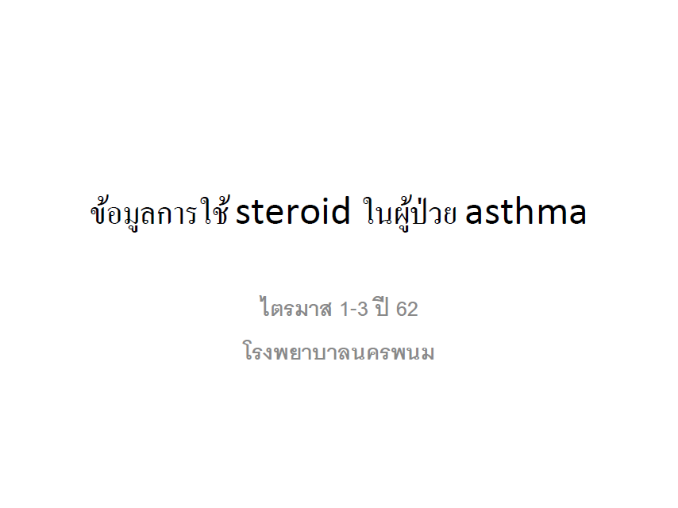

Slide 59


Slide 60


Slide 61


Slide 62


COCKPIT เขต8

Slide 63





อบรม “Easy Asthma and COPD Clinic: Best practice sharing to improve quality of
Asthma & COPD management”
วันที่ 24 ตุลาคม 2561 ณ โรงแรมประจักษ์ตรา ดีไซน์ โฮเทล จ. อุดรธานี

Slide 64





อบรม “Easy Asthma and COPD Clinic: Best practice sharing to improve quality of
Asthma & COPD management”
วันที่ 10 มิถุนายน 2562 ณ โรงแรมประจักษ์ตรา ดีไซน์ โฮเทล จ. อุดรธานี

Slide 65

โครงการ Asthma day camp (asthma เด็ก) ปีงบประมาณ 2562 รพ.นครพนม

Slide 66



ประชุม VDO conference
สรุปผลการดำเนินงาน SP COPD & Asthma ปี 62 (รอบ 6 เดือน ) จ.นครพนม : 28 พ.ค.62

Slide 67


ประชุม CSO เขต 8
นำเสนอผลการดำเนินงาน SP COPD & Asthma ปี 62 (รอบ 6 เดือน ) : 12 มิ.ย.62

Slide 68







ประชุมวิชาการ COPD เขตบริการสุขภาพที่8 โดยกรมการแพทย์
19 ก. ค. 62

Slide 69




โอกาสพัฒนา | สภาพปัญหา | เป้าหมาย | ระดับ รพ. | แผนปี
 | Spirometer ทั้งเขตมี 46 รพ. M1 ขาดที่ รพ.สว่างแดนดิน รพ. F2-F3 ขาดจำนวน 42 รพ. | 100% | M1-2 | 62
 |  |  | F1 | 63
 |  |  | F2-3 | 64
 | จนท.ตรวจ Spirometry ทั้งเขตมี 46 แห่ง รพ. M-F3 ขาดจำนวน 43 แห่ง | 100% | M1-2 | 62
 |  |  | F1 | 63
 |  |  | F2-3 | 64
 | Chest med 3 คน ที่ รพศ.อุดรฯ ยังขาดที่ รพศ.สกลฯ | 1 คน | A | 63
 | ขาดยาที่จำเป็น ICS/LABA LAMA Flu vaccine | 100% | A-F3 | 63

